Slide 1
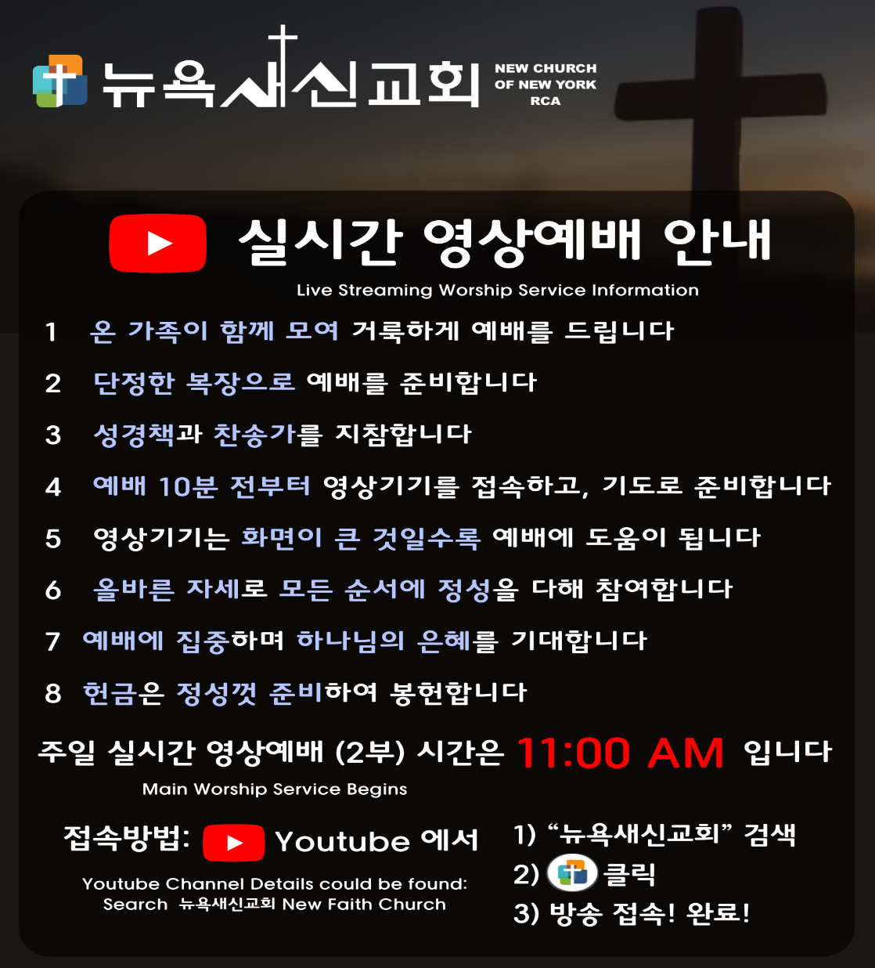

Slide 2



주 일 예 배
SUNDAY WORSHIP SERVICE
{{today_date}}
하나님은 영이시니 예배하는 자가 영과 진리로 예배할지니라 (요 4:24)

Slide 3

내 영혼이 은총 입어
중한 죄짐 벗고 보니
슬픔 많은 이 세상도
천국으로 화하도다

Slide 4

주의 능력 앞에 잠잠해 주 역사 하시네
죄 사하고 치유하시는 놀라운 주 은혜
주 믿는 자에게 능치 못함 없네
주의 능력 앞에 잠잠해 주 역사 하시네

Slide 5

묵 도
MEDITATIONAL PRAYER
다같이

Slide 6

교 독 문 {{RES}}
RESPONSIVE READING
[성령강림(2)]

Slide 7
{{RES_KO}}
{{RES_EN}}

Slide 8
[다같이]
{{RES_KO_LAST}}
-아멘-
[Altogether]
{{RES_EN_LAST}}
- Amen-

Slide 9
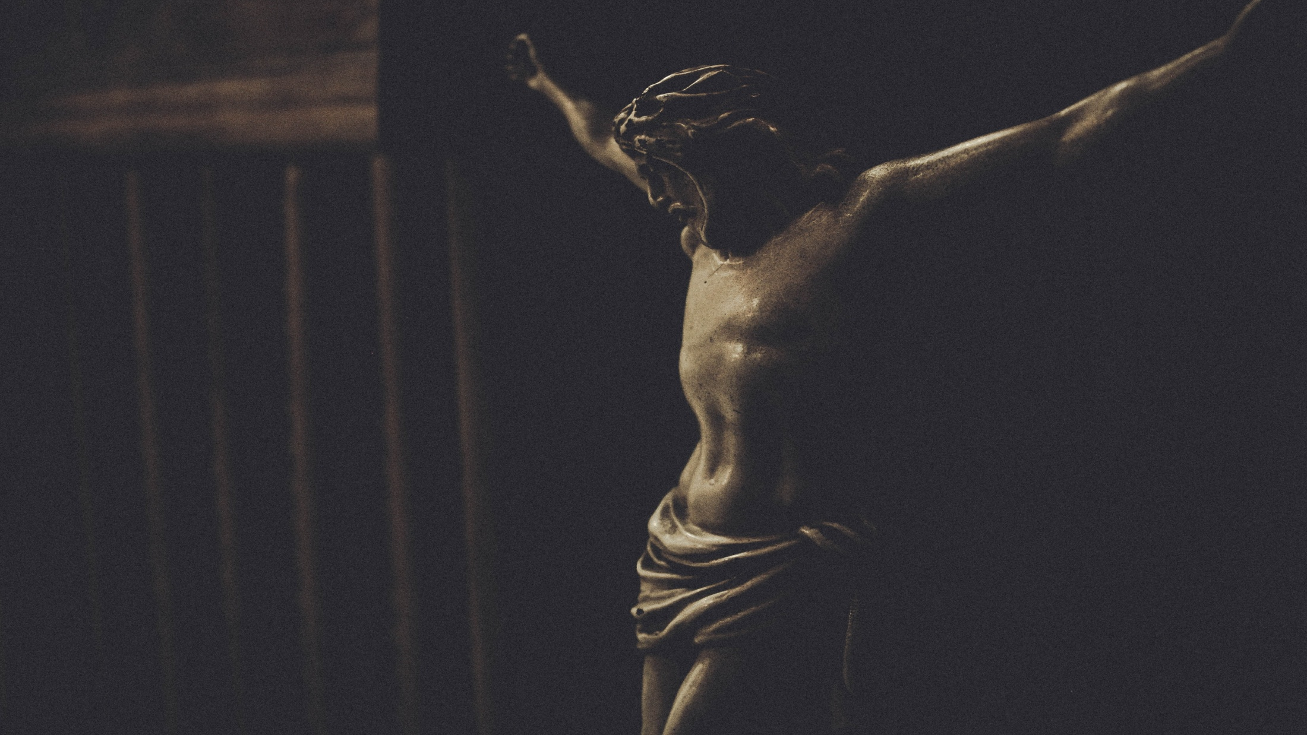
사 도 신 경
APOSTLES CREED
나는 전능하신
아버지 하나님,
천지의 창조주를 믿습니다
I believe in God, the Father Almighty,
Maker of Heaven and Earth

Slide 10
나는 그의 유일하신 아들,
우리 주 예수 그리스도를 믿습니다
그는 성령으로 잉태되어
And in Jesus Christ, his only Son,
Our Lord, who was conceived by the Holy Spirit

Slide 11
동정녀 마리아에게서 나시고,
본디오 빌라도에게 고난을 받아
십자가에 못 박혀 죽으시고,
Born of the Virgin Mary,
Suffered Pontius Pilate,
Was crucified, died, and buried

Slide 12
장사된 지 사흘 만에
죽은 자 가운데서
다시 살아나셨으며,
He descended into hell;
On the third day he rose again
From the dead

Slide 13
하늘에 오르시어 전능하신
아버지 하나님 우편에
앉아 계시다가,
He ascended into heaven,
And was seated at the right hand of God the Father Almighty

Slide 14
거기로부터 살아 있는 자와
죽은 자를 심판하러 오십니다
From there he will come to
Judge the living and the dead

Slide 15
나는 성령을 믿으며,
거룩한 공교회와
성도의 교제와
believe in the Holy Spirit
The Holy Universal Church
The communion of saints

Slide 16
죄를 용서받는 것과
몸의 부활과 영생을 믿습니다. 아 멘
The forgiveness of sins,
The resurrection of the body,
And life everlasting. Amen

Slide 17

참 회 기 도
PRAYER OF CONFESSION

Slide 18
찬 송 가
WORSHIP HYMN
{{HYMN1}}

Slide 19
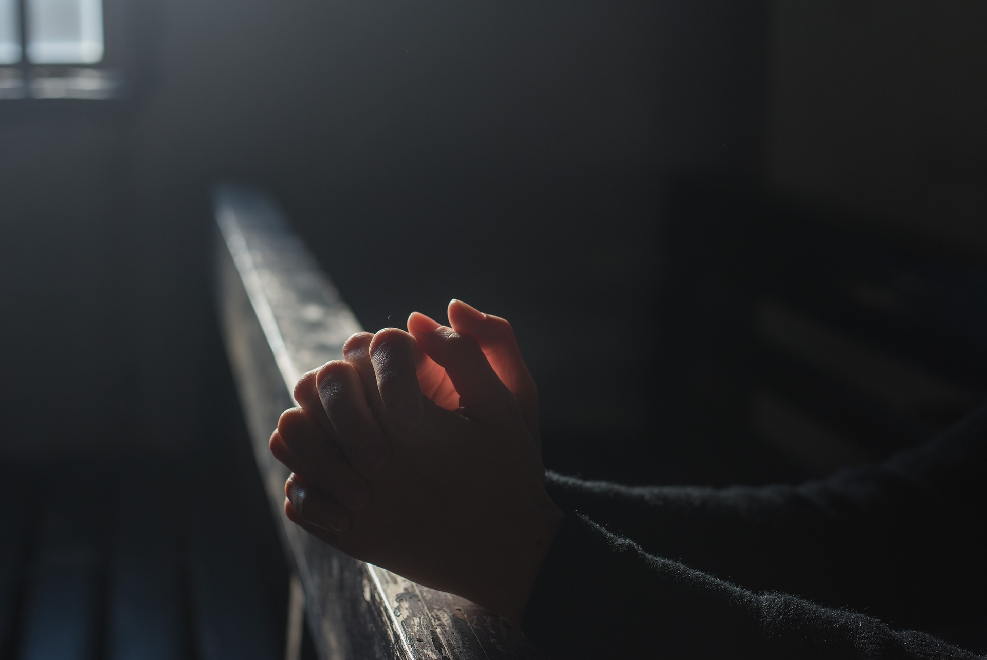
대 표 기 도
CONGREGATIONAL PRAYER
{{PRAYER}}

Slide 20

말 씀 선 포
SERMON
“{{SERMON_TITLE2}}”
김은호 전도사

Slide 21

성 경 봉 독
SCRIPTURE READING
{{SCRIPTURE_KO_EN}}
{{SCRIPTURE_VERSE}}

Slide 22
{{VERSE_REF}}
{{VERSE_KO}}
{{VERSE_EN}}

Slide 23
{{VERSE_REF_LAST}}
[다같이]
{{VERSE_KO_LAST}}
[Altogether]
{{VERSE_EN}}

Slide 24

Praise the Lord
찬 양
새 신 교 회 찬 양 대

Slide 25
말 씀 선 포
SERMON
“{{SERMON_TITLE}}”
“{{SERMON_TITLE_ENG}}”
{{PASTOR}}

Slide 26
말 씀 선 포
SERMON
첫 번째 (1)
{{SERMON_PART1}}
({{SERMON_PART1_DESC}})
{{SERMON_PART1_ENG}}

Slide 27
{{VERSE_REF1}}
{{VERSE_KO1}}
{{VERSE_EN1}}

Slide 28
말 씀 선 포
SERMON
두 번째 (2)
{{SERMON_PART2}}
({{SERMON_PART2_DESC}})
{{SERMON_PART2_ENG}}

Slide 29
{{VERSE_REF2}}
{{VERSE_KO2}}
{{VERSE_EN2}}

Slide 30
말 씀 선 포
SERMON
세 번째 (3)
{{SERMON_PART3}}
({{SERMON_PART3_DESC}})
{{SERMON_PART3_ENG}}

Slide 31
{{VERSE_REF3}}
{{VERSE_KO3}}
{{VERSE_EN3}}

Slide 32
말 씀 선 포
SERMON
“{{SERMON_TITLE}}”
“{{SERMON_TITLE_ENG}}”
{{PASTOR}}

Slide 33

헌 금
OFFERING

Slide 34
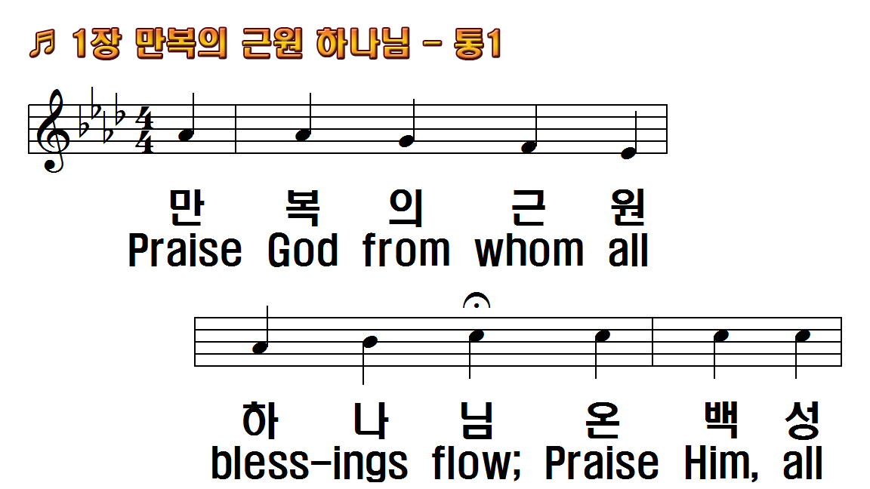

Slide 35
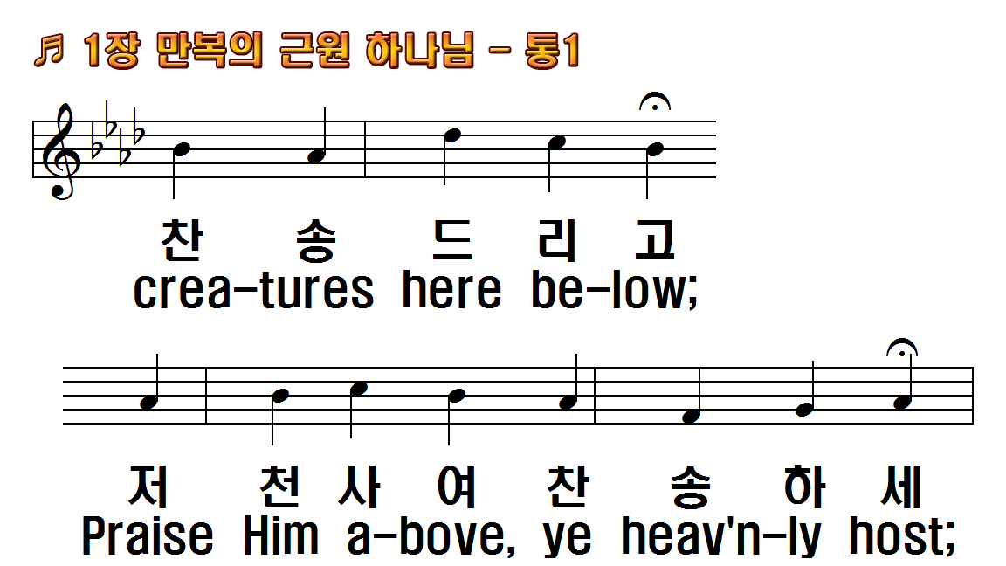

Slide 36
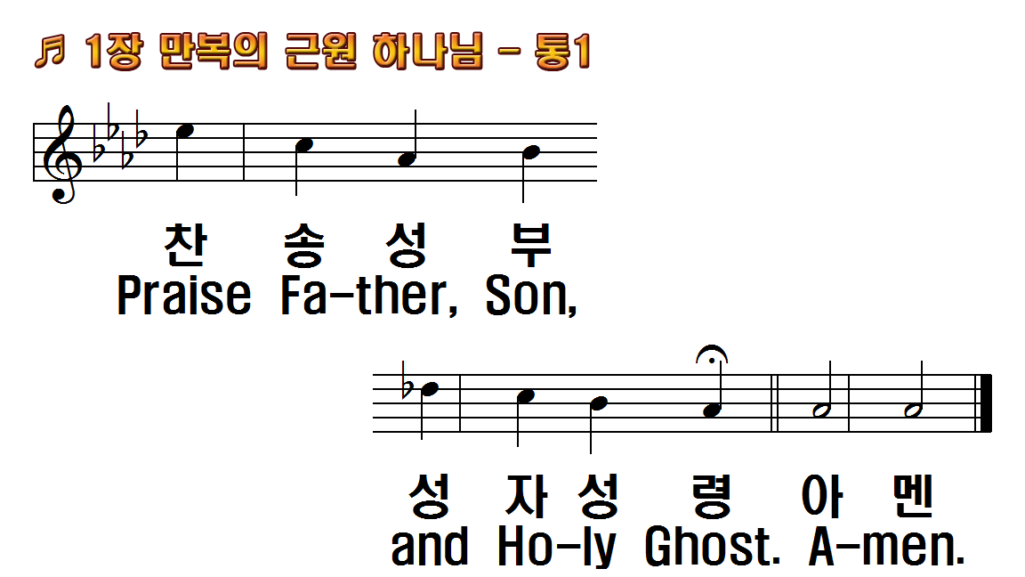

Slide 37
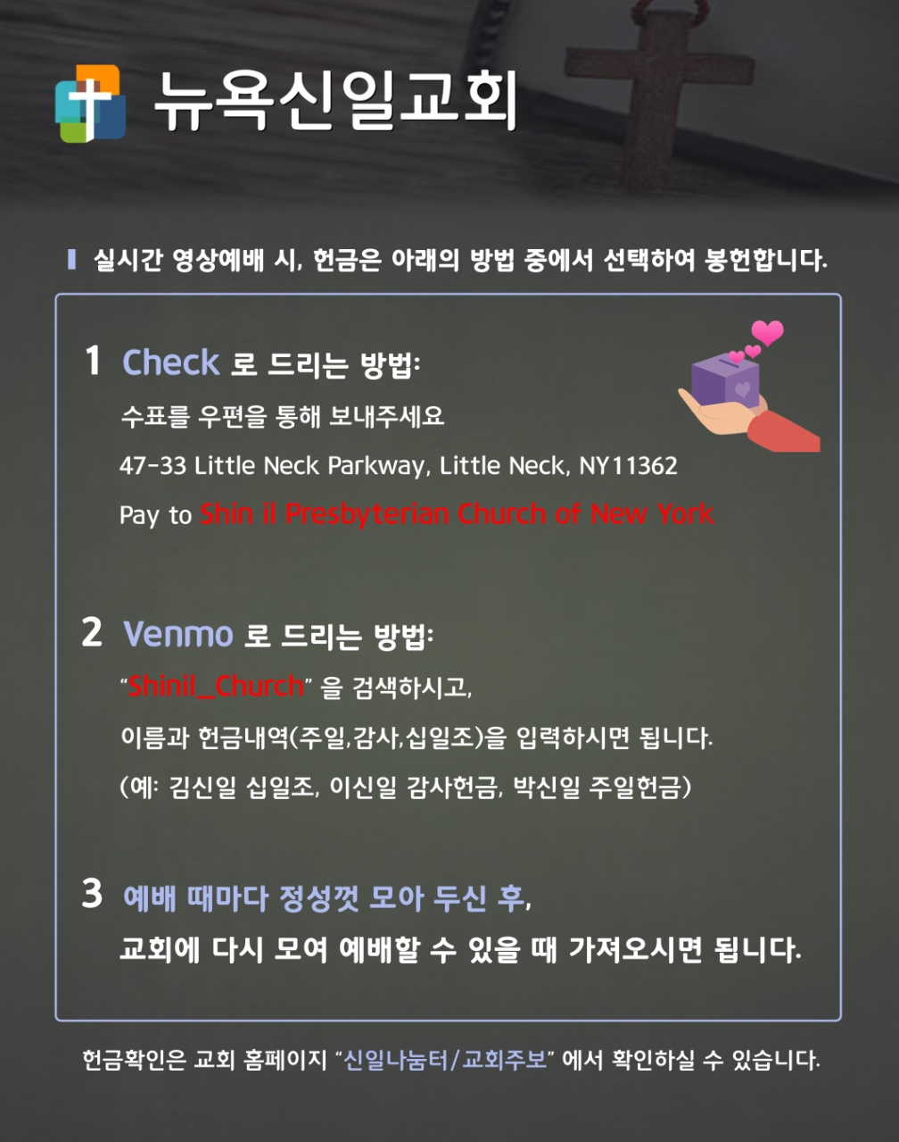

Slide 38

헌 금 기 도
OFFERING PRAYER
박맹준 목사

Slide 39


교 회 소 식
ANNOUNCEMENTS
오늘 주일예배 참석하신 모든 분들
위에 하나님의 축복이 늘 함께 하시기를 기원합니다.
오늘은 성령강림 후 열 일곱번째 주일입니다.
Today is Seventeenth Sunday after Pentecostal Sunday.

Slide 40
교 회 소 식
ANNOUNCEMENTS
주일예배를 오프라인과 온라인으로
동시에 드리고 있습니다.
Sunday Worship is available virtually (online)

Slide 41
교 회 소 식
ANNOUNCEMENTS
2026년 한국문화학교 가을학기가 9/12(토)-12/19(토) 매주 토요일에있습니다. 많은 기도와 협조를 부탁드립니다.
Director: 박명심 (347-782-2172)
The 2026 Summer Camp (9/12 (Sat) - 12/19 (Sat)) has started. Please support with prayers and cooperation.
Director: Myungsim Park (347-782-2172)

Slide 42
교 회 소 식
ANNOUNCEMENTS
제 3기 양육반 개강 (3rd Disciples Class):
- 기간(Date/time) : 오늘 오리엔테이션 개강합니다.
아직 등록하지 않으신 분들도 다음 주까지 등록 가능 합니다
9/6 – 12/20 (16 Weeks) 1:30-3:00 PM Weekly
- 강사(Lecturer) : 담임목사 (Senior Pastor)
- 신청(Registration) : 송영희 권사
(회비 $50 교재포함)

Slide 43
교 회 소 식
ANNOUNCEMENTS
예배 후 친교가 준비되었습니다.
오늘의 친교: {{FELLOWSHIP}}
Lunch and fellowship will be available after
the service

Slide 44
2026년 9월 행사 계획표
MONTHLY EVENT BOARD
- 5.24-11.22: 성령강림절
- 9월 23일(수): 수요예배 말씀 및 선교보고(김인선 니카라과 선교사)
- 9월 27일(주): 오후찬양예배

Slide 45
신일교회 기도제목
1. 기도와 전도에 힘쓰는 교회가 되도록
2. 선교지와 선교사를 위해
(니카라과 : 김인선 선교사 , 볼리비아 : 윤도근 선교사,
아프리카 : 백성철 선교사)
3. 담임목사님 및 소그룹 리더들의 영성을 위해
(우리, 비전, 사랑, 행복, 믿음)
4. 지역을 넓혀가는 교회가 되도록

Slide 46
찬 송 가
WORSHIP HYMN
{{HYMN2}}

Slide 47

축 도
BENEDICTION
{{BENEDICTION}}

Slide 48
우리가 한 맘으로
주님 안에 하나 되어
크신 주의 영광이
아름다운 노래로

Slide 49
이 시간에 축복해요
이 시간에 함께해요
하나님 사랑해요
예수님 감사해요

Slide 50
은혜 와 진리의 말씀 가지고
담대하게 나가자
주님 영광 위해
사랑이 넘치는 우리 교회

Slide 51
주 일 예 배
SUNDAY WORSHIP SERVICE
{{today_date}}
하나님은 영이시니 예배하는 자가 영과 진리로 예배할지니라 (요 4:24)

Slide 52

성찬식
HOLY COMMUNION
＂성찬의 의미＂
The Meaning of Communion
고전11:23-29
(1Corinthians)

Slide 53

찬 송 가
WORSHIP HYMN
198장

Slide 54

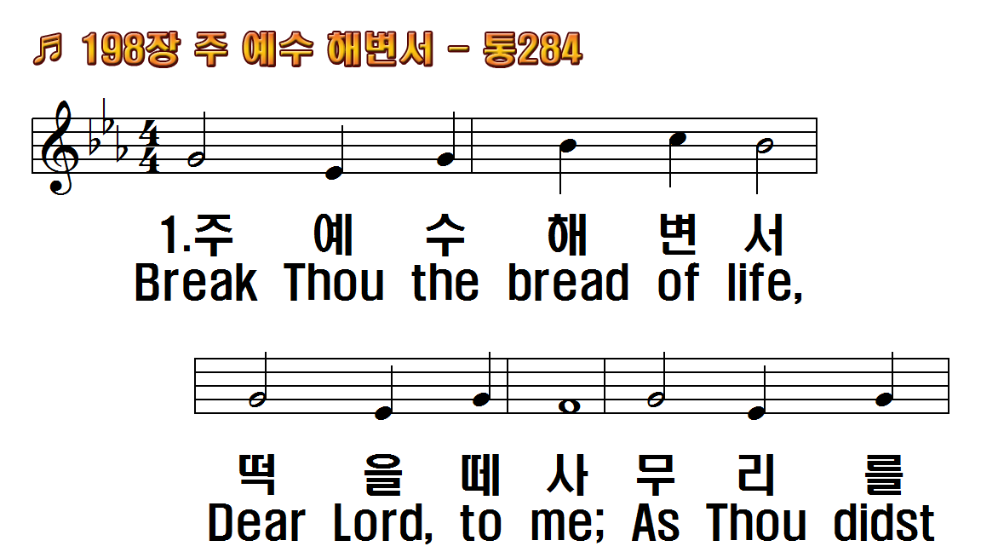

Slide 55
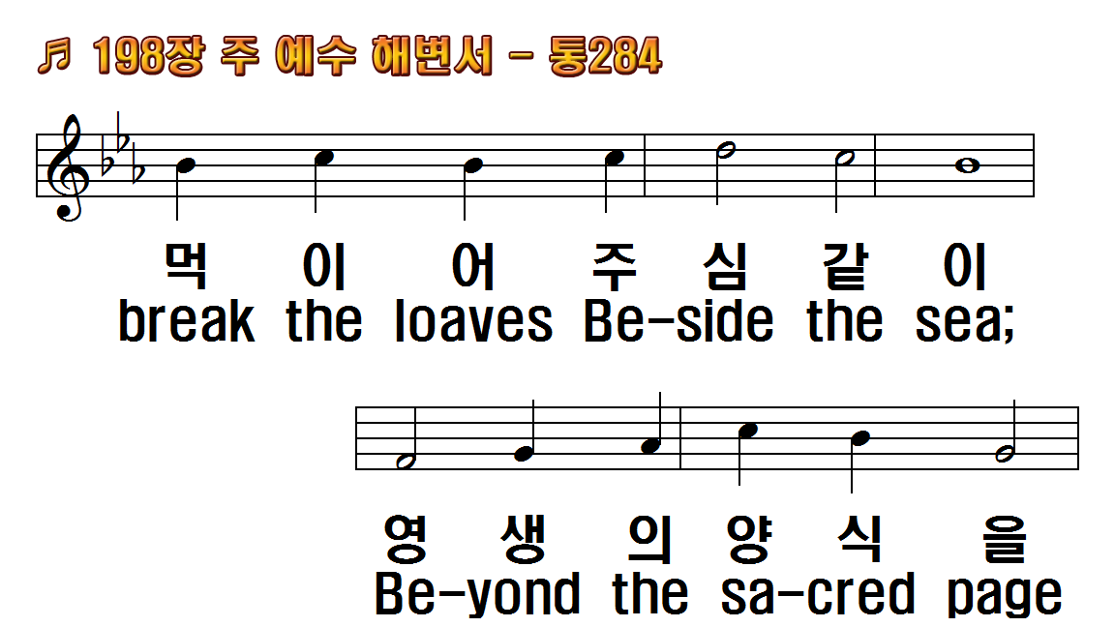

Slide 56
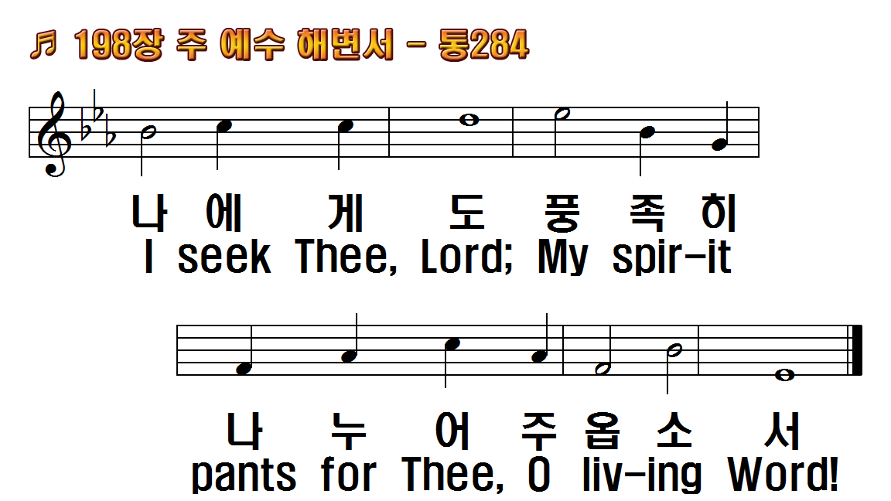

Slide 57
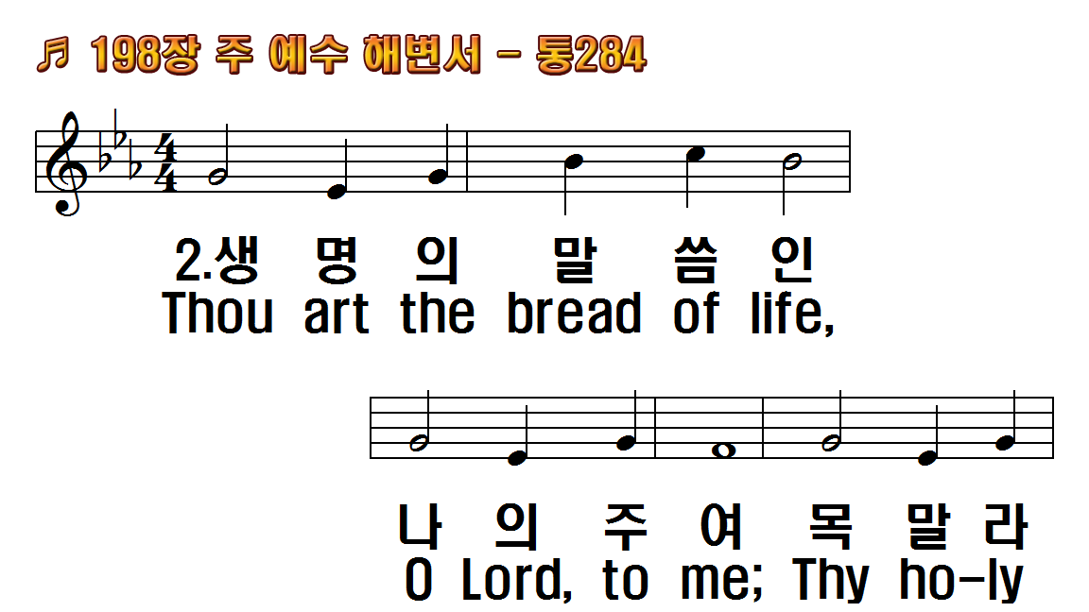

Slide 58
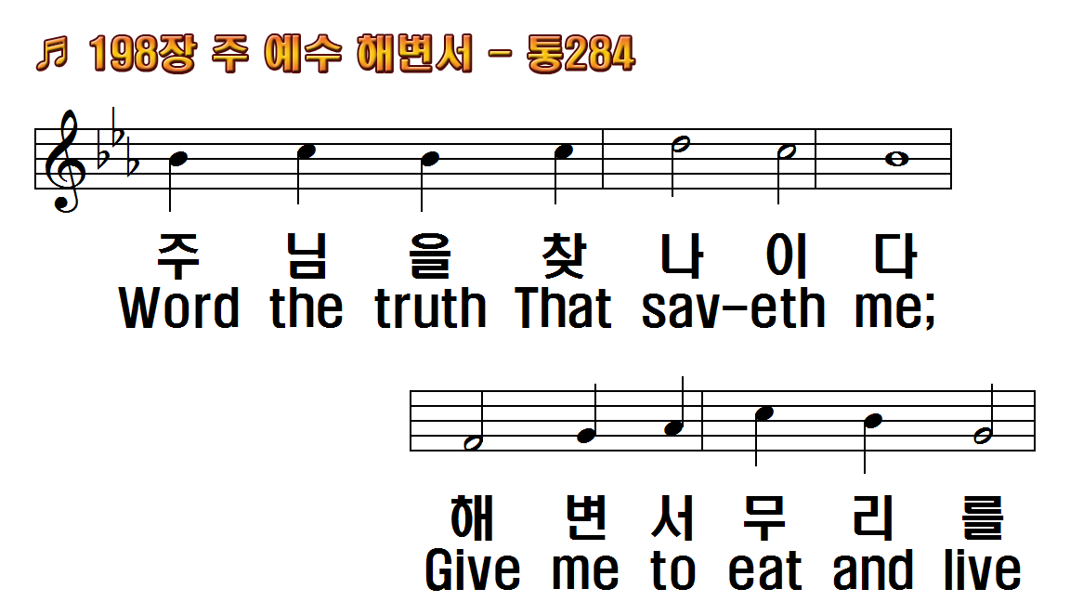

Slide 59
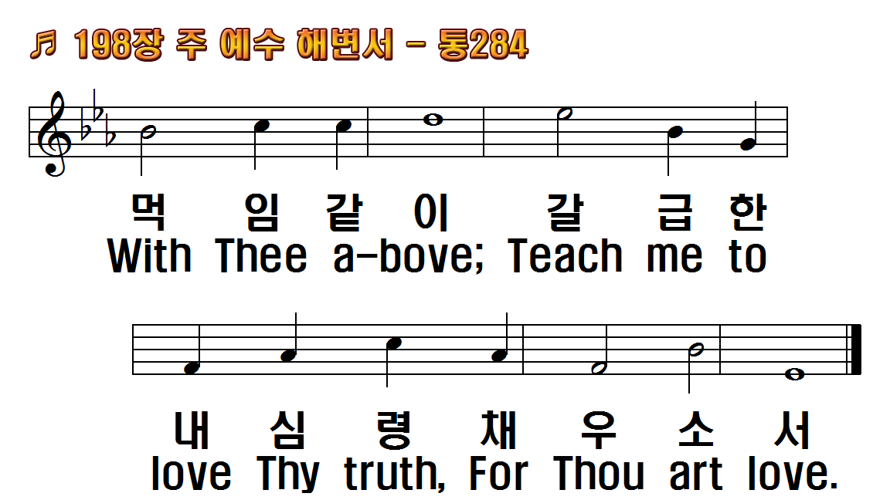

Slide 60
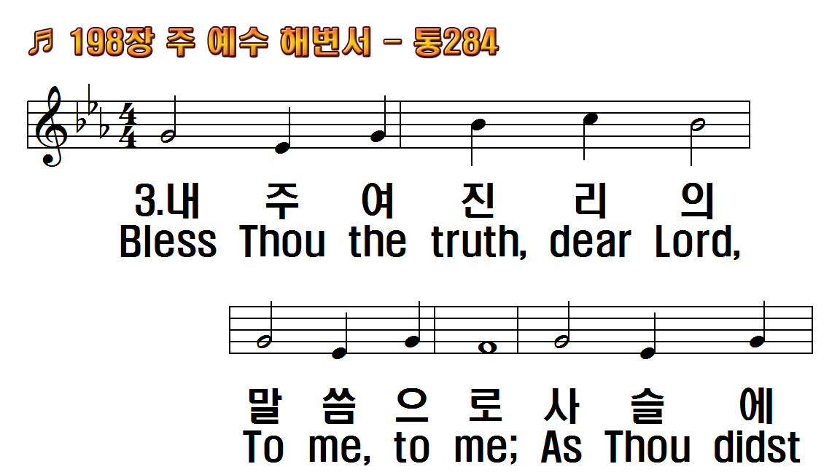

Slide 61
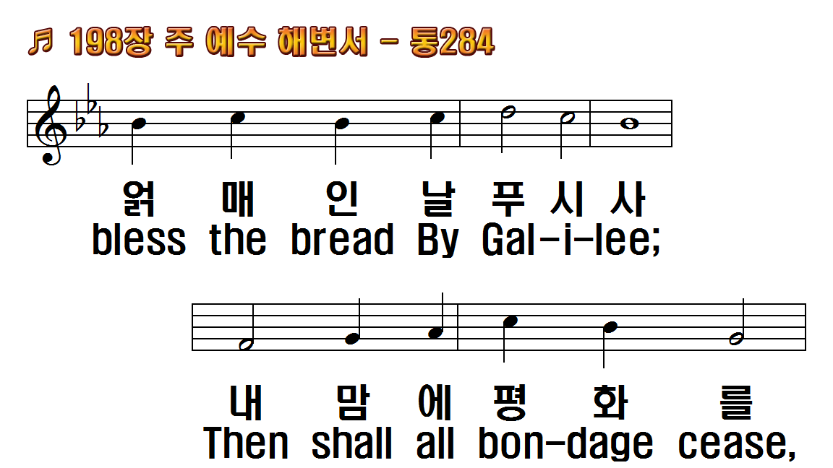

Slide 62
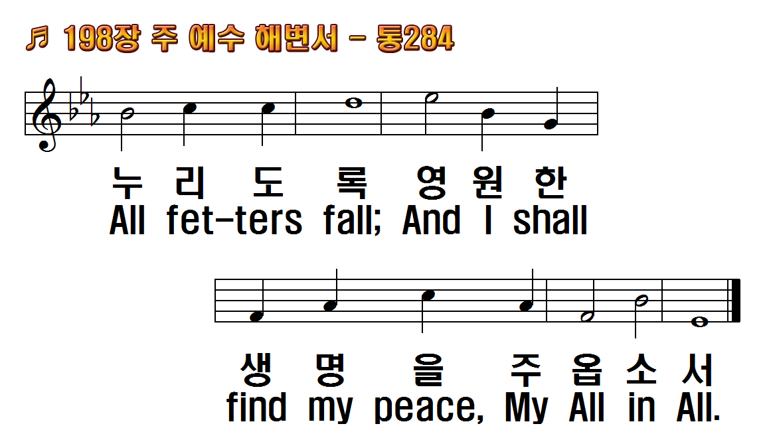

Slide 63
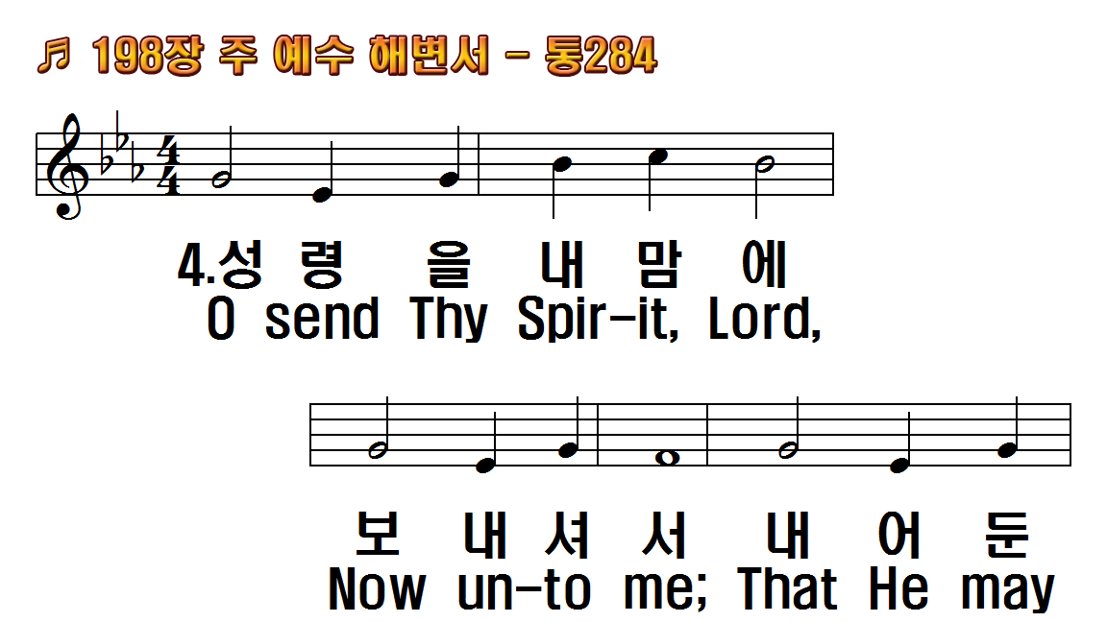

Slide 64
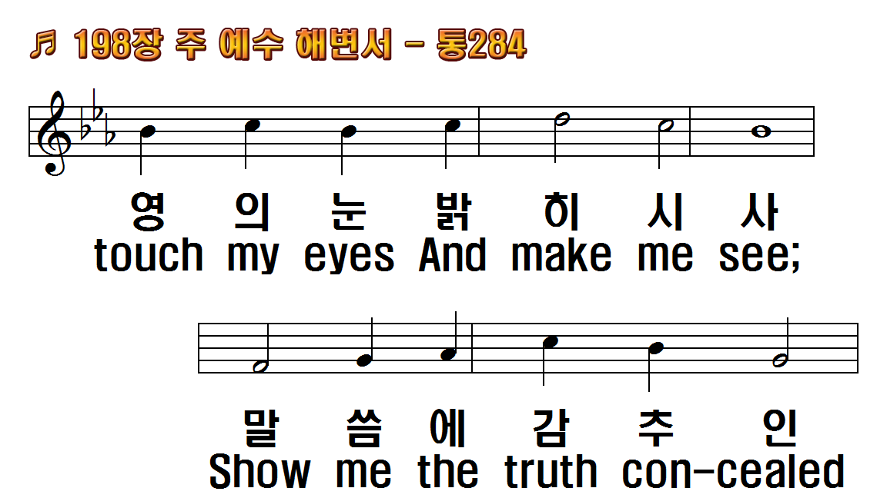

Slide 65
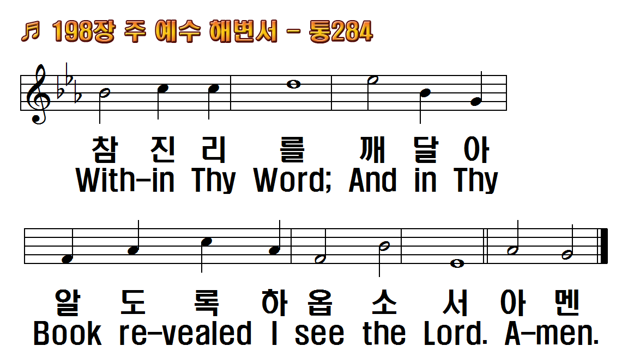

Slide 66
성 경 봉 독
SCRIPTURE READING
고린도전서
(1CORINTHIANS)
11:23-29

Slide 67
11:23
내가 너희에게 전한 것은
주께 받은 것이니 곧
주 예수께서 잡히시던 밤에 떡을 가지사
For I received from the Lord what I also delivered to you, that the Lord Jesus on the night when he was betrayed took bread,

Slide 68
11:24
축사하시고 떼어 이르시되
이것은 너희를 위하는 내 몸이니
이것을 행하여 나를 기념하라 하시고
and when he had given thanks, he broke it, and said,
“This is my body, which is for you. Do this in remembrance of me.”

Slide 69
11:25
식후에 또한 그와 같이 잔을 가지시고
이르시되 이 잔은 내 피로 세운 새 언약이니
이것을 행하여 마실 때마다 나를 기념하라
하셨으니
In the same way also he took the cup, after supper, saying, “This cup is the new covenant in my blood. Do this, as often as you drink it, in remembrance of me.”

Slide 70
11:26
너희가 이 떡을 먹으며 이 잔을 마실 때마다
주의 죽으심을 그가 오실 때까지
전하는 것이니라
For as often as you eat this bread and drink the cup, you proclaim the Lord’s death until he comes.

Slide 71
11:27
그러므로 누구든지 주의 떡이나
잔을 합당하지 않게 먹고 마시는 자는 주의 몸과 피에 대하여 죄를 짓는 것이니라
Whoever, therefore, eats the bread or drinks the cup of the Lord bin an unworthy manner will be guilty concerning the body and blood of the Lord.

Slide 72
11:28
사람이 자기를 살피고 그 후에야
이 떡을 먹고 이 잔을 마실지니
Let a person examine himself, then, and so eat of the bread and drink of the cup.

Slide 73
11:29
주의 몸을 분별하지 못하고
먹고 마시는 자는 자기의 죄를 먹고
마시는 것이니라
For anyone who eats and drinks without discerning the body eats and drinks judgment on himself.

Slide 74
“성찬의 의미＂
The Meaning of Communion
첫 번째 (1)
예수님을 기념하는 것임
(주님을 기리는 것)
Commemorating Jesus
(Honoring the Lord)

Slide 75
11:24
축사하시고 떼어 이르시되 이것은 너희를
위하는 내 몸이니 이것을 행하여
나를 기념하라 하시고
and when he had given thanks, he broke it, and said,
“This is my body, which is for you. Do this in remembrance of me.”

Slide 76
“성찬의 의미＂
The Meaning of Communion
두 번째 (2)
우리의 사명을 다짐하는 목적
(복음을 전함)
To Reaffirm Our Mission
(Sharing the Gospel)

Slide 77
11:26
너희가 이 떡을 먹으며 이 잔을 마실 때마다
주의 죽으심을 그가 오실 때까지
전하는 것이니라
For as often as you eat this bread and drink the cup, you proclaim the Lord’s death until he comes.

Slide 78
“성찬의 의미＂
The Meaning of Communion
세 번째 (3)
자기를 살펴야함
(회개)
We Must Examine Ourselves
(Repentance)

Slide 79
11:28
사람이 자기를 살피고
그 후에야 이 떡을 먹고
이 잔을 마실지니
Let a person examine himself, then, and so eat of the bread and drink of the cup.

Slide 80
성찬식
HOLY COMMUNION
＂성찬의 의미＂
The Meaning of Communion
고전11:23-29
(1Corinthians)

